Slide 1
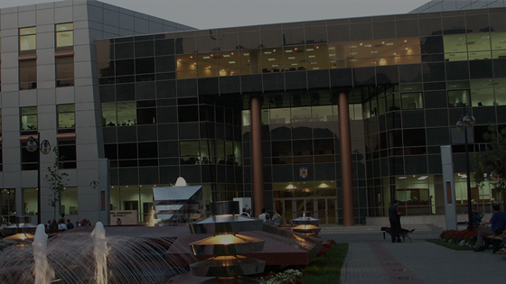

RAPORT la proiectul bugetului general al Sectorului 2 al Municipiului Bucureşti pe anul 2025

Slide 2
Cadrul legal
Bugetul general al Sectorului 2 al Municipiului București pe anul 2025 a fost elaborat și fundamentat în conformitate cu prevederile Legii nr. 273/2006 privind finanțele publice locale, cu modificările și completările ulterioare, ale Legii bugetului de stat pe anul 2025 nr. 9/2025 , ale Scrisorii – cadru a Ministrului Finanțelor nr. 532664/ 16.01.2025 privind contextul macroeconomic, metodologia de elaborare a proiectelor de buget pe anul 2025 și a estimării pentru anii 2026-2028, în structura veniturilor și cheltuielilor bugetelor locale de sector prevăzute în O.M.F.P. nr. 1954/2005 pentru aprobarea Clasificației indicatorilor privind finanțele publice, cu completările și completările ulterioare.
Am avut în vedere și acte normative publicate și adrese oficiale primite în perioada în care bugetul general al Sectorului 2 București pe anul 2025 a fost elaborat în conformitate cu prevederile legale.

Slide 3
Structura bugetului
Componența bugetului general al Sectorului 2 al Municipiului București:
Bugetul local
Bugetul creditelor externe
Bugetul instituțiilor publice finanțate integral sau parțial din venituri proprii şi subvenții din bugetul local.
Bugetul creditelor interne
Bugetul general al Sectorului 2 este structurat pe cele două secţiuni:
Secțiunea de funcționare
Secțiunea de dezvoltare
aşa cum sunt precizate în Legea nr. 273/2006 privind finanţele publice locale, cu modificările şi completările ulterioare.

Slide 4
Bugetul general consolidat al Sectorului 2
  Veniturile şi cheltuielile bugetelor cumulate la nivelul Sectorului 2, alcătuiesc bugetului general al Sectorului 2 care, după consolidare, prin eliminarea transferurilor de sume dintre bugete, reflectă dimensiunea efortului financiar în anul 2025, în condiţii de echilibru bugetar, astfel:
  Venituri estimate a se încasa - 2.285.594 mii lei
  Cheltuieli buget general estimate a se efectua – 2.534.136 mii lei
  Deficitul pe anul în curs este de 259.670 mii lei şi este finanţat din excedentul anilor precedenţi.

Slide 5
Bugetul general consolidat al Sectorului 2 pe anul 2025, pe surse de finanţare
mii lei
mii lei
 | VENITURI | CHELTUIELI | DEFICIT
BUGET GENERAL 2025, din care: | 2.285.594 | 2.535.264 | -249.670
1. BUGET LOCAL: | 2.024.998 | 2.274.668 | -249.670
- secţiunea de funcţionare a bugetului local | 1.399.920 | 1.399.920 | 0
- secţiunea de dezvoltare a bugetului local; deficit – finanţat din excedentul anului 2024 | 625.078 | 874.748 | -249.670
2. BUGET CREDITE EXTERNE (secțiunea de dezvoltare) | 192.215 | 192.215 | 0
3. BUGET CREDITE INTERNE (secțiunea de dezvoltare) | 20.743 | 20.743 | 0
4. BUGET VENITURI PROPRII ŞI SUBVENȚII: | 451.685 | 451.685 | 0
- sectiunea de funcționare a bugetului de venituri proprii și subvenții | 288.629 | 288.629 | 0
- sectiunea de dezvoltare a bugetului de venituri proprii și subvenții | 163.056 | 163.056 | 0
TRANSFERURI ÎNTRE UNITĂŢI (se scad) | -404.047 | -404.047 | 0

Slide 6
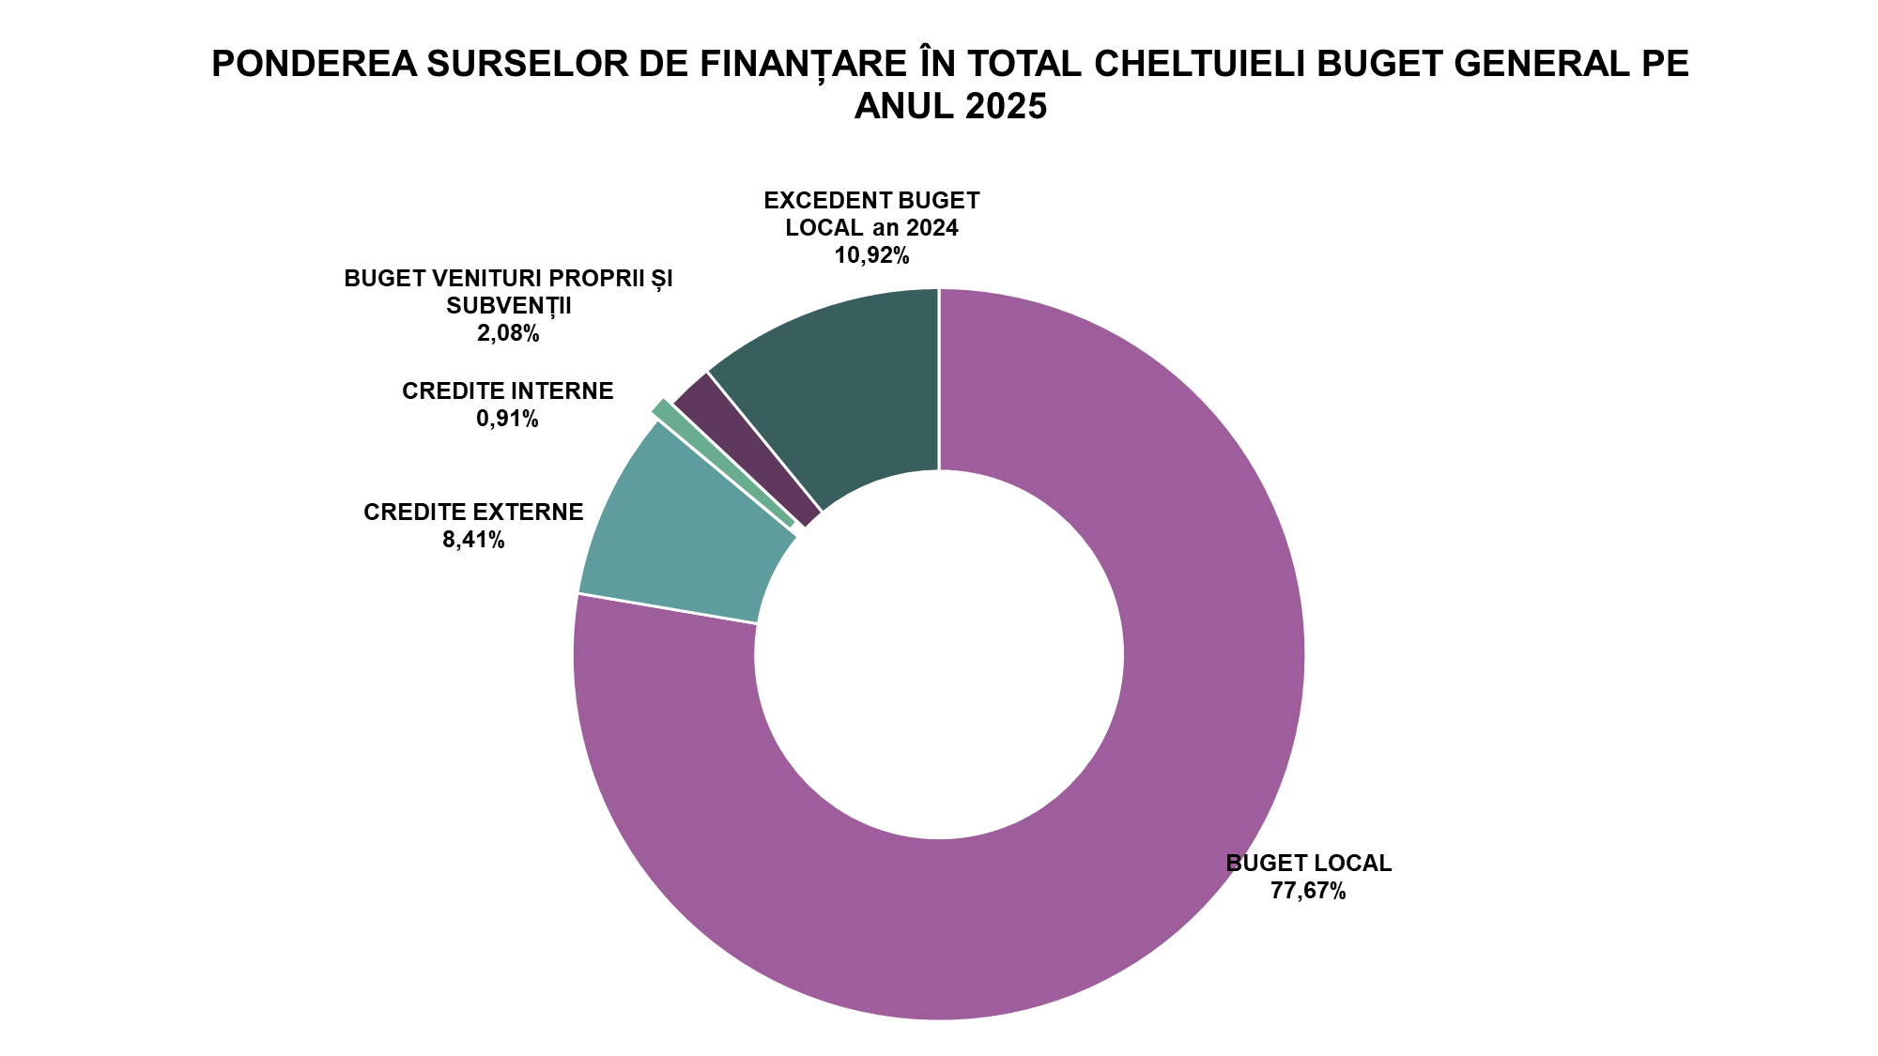

Slide 7
Cheltuielile bugetului general consolidat al Sectorului 2 Bucureşti
mii lei
CHELTUIELI BUGET GENERAL 2025 | 2.535.264 | 100,00%
SECŢIUNEA DE FUNCŢIONARE, din care: | 1.447.347 | 57,09%
Cheltuieli de personal | 455.837 | 17,98%
Bunuri și servicii | 703.318 | 27,74%
Dobânzi | 37.166 | 1,47%
Transferuri între unități ale administrației publice (Acord cooperare Chisinau + Acord cooperare Univ. Politehnica) | 1.000 | 0,04%
Alte transferuri (finanţarea învăţământului particular sau confesional acreditat) | 24.603 | 0,97%
Asistență socială | 113.190 | 4,46%
Alte cheltuieli (despăgubiri civile, programe educaţionale şi sportive, sume aferente persoanelor cu handicap neîncadrate) | 6.312 | 0,25%
Burse | 19.269 | 0,76%
Programe pentru tineret (vouchere sportive, premii sportive) | 7.850 | 0,31%
Susținerea cultelor | 5.421 | 0,21%
Asociații și fundații | 13.567 | 0,54%
Rambursări de credite | 59.814 | 2,36%
SECŢIUNEA DE DEZVOLTARE, din care: | 1.087.917 | 42,91%
Transferuri între unități ale administrației publice (Protocol asociere pentru modernizare extindere, reconfigurare iluminat public; protocol asociere STB pentru proiecte comune în domeniul protecției mediului și mobilității urbane; transferuri către partenerii din cadrul proiectului UrbanWise) | 2.811 | 0,11%
Alte transferuri pentru ADI | 360 | 0,01%
Proiecte cu finanțare din fonduri externe nerambursabile | 34.835 | 1,37%
Proiecte cu finanțare din PNRR (reabilitare termica pentru 24 blocuri, construirea de locuințe nZEB, amenajare piste de biciclete, servicii de educație timpurie complementare pentru Gr. 137, dotare cu mobilier, materiale didactice și echipamente digitale a unit. de învățământ preuniversitar de stat) | 115.954 | 4,57%
Alte cheltuieli de capital | 686.601 | 27,08%
Reabilitare termică | 247.356 | 9,76%
mii lei

Slide 8
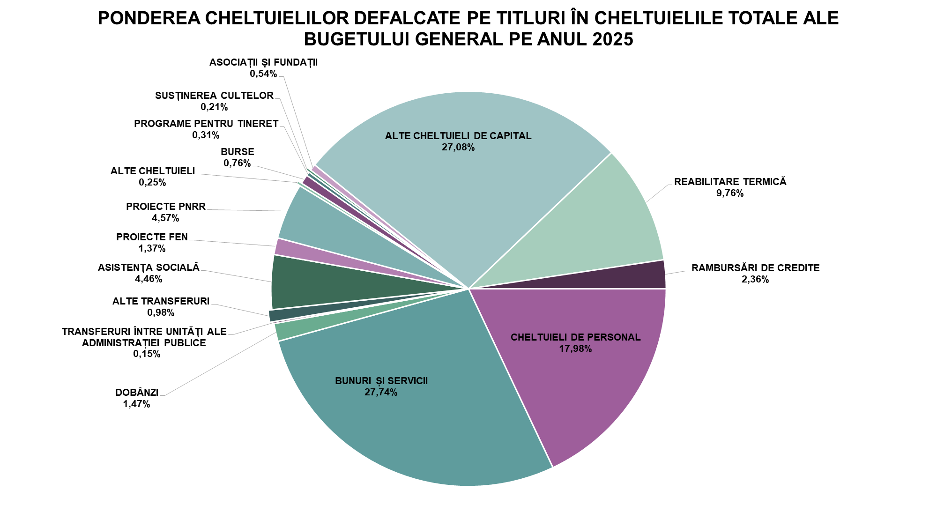

Slide 9
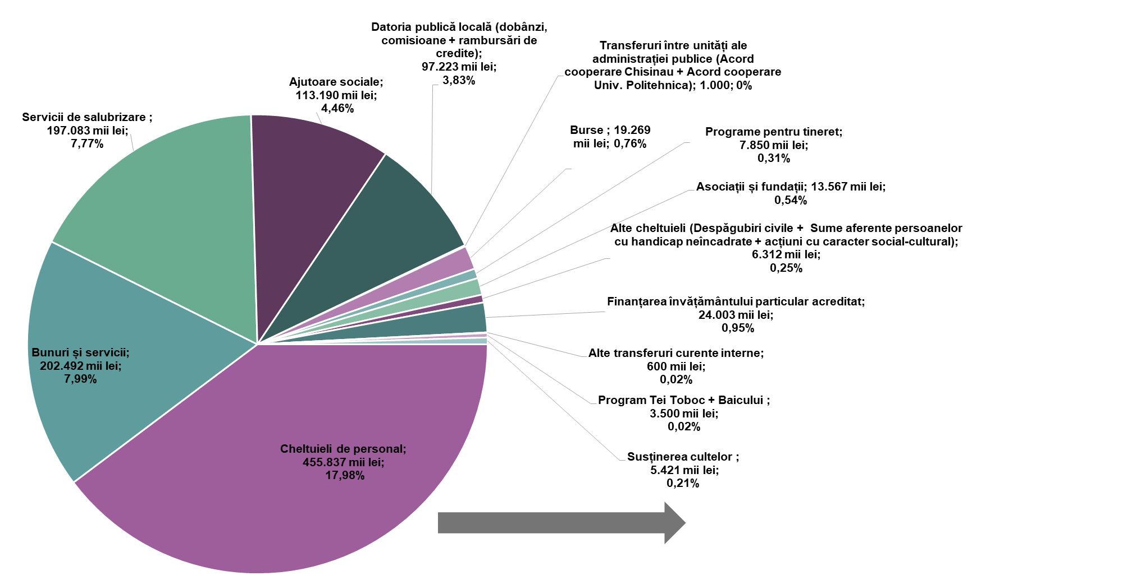
PONDEREA CHELTUIELILOR SECȚIUNII DE FUNCȚIONARE ÎN BUGETUL GENERALE PE ANUL 2025
Total general: 2.535.264 mii lei, din care SF:
1.447.347 mii lei

Slide 10
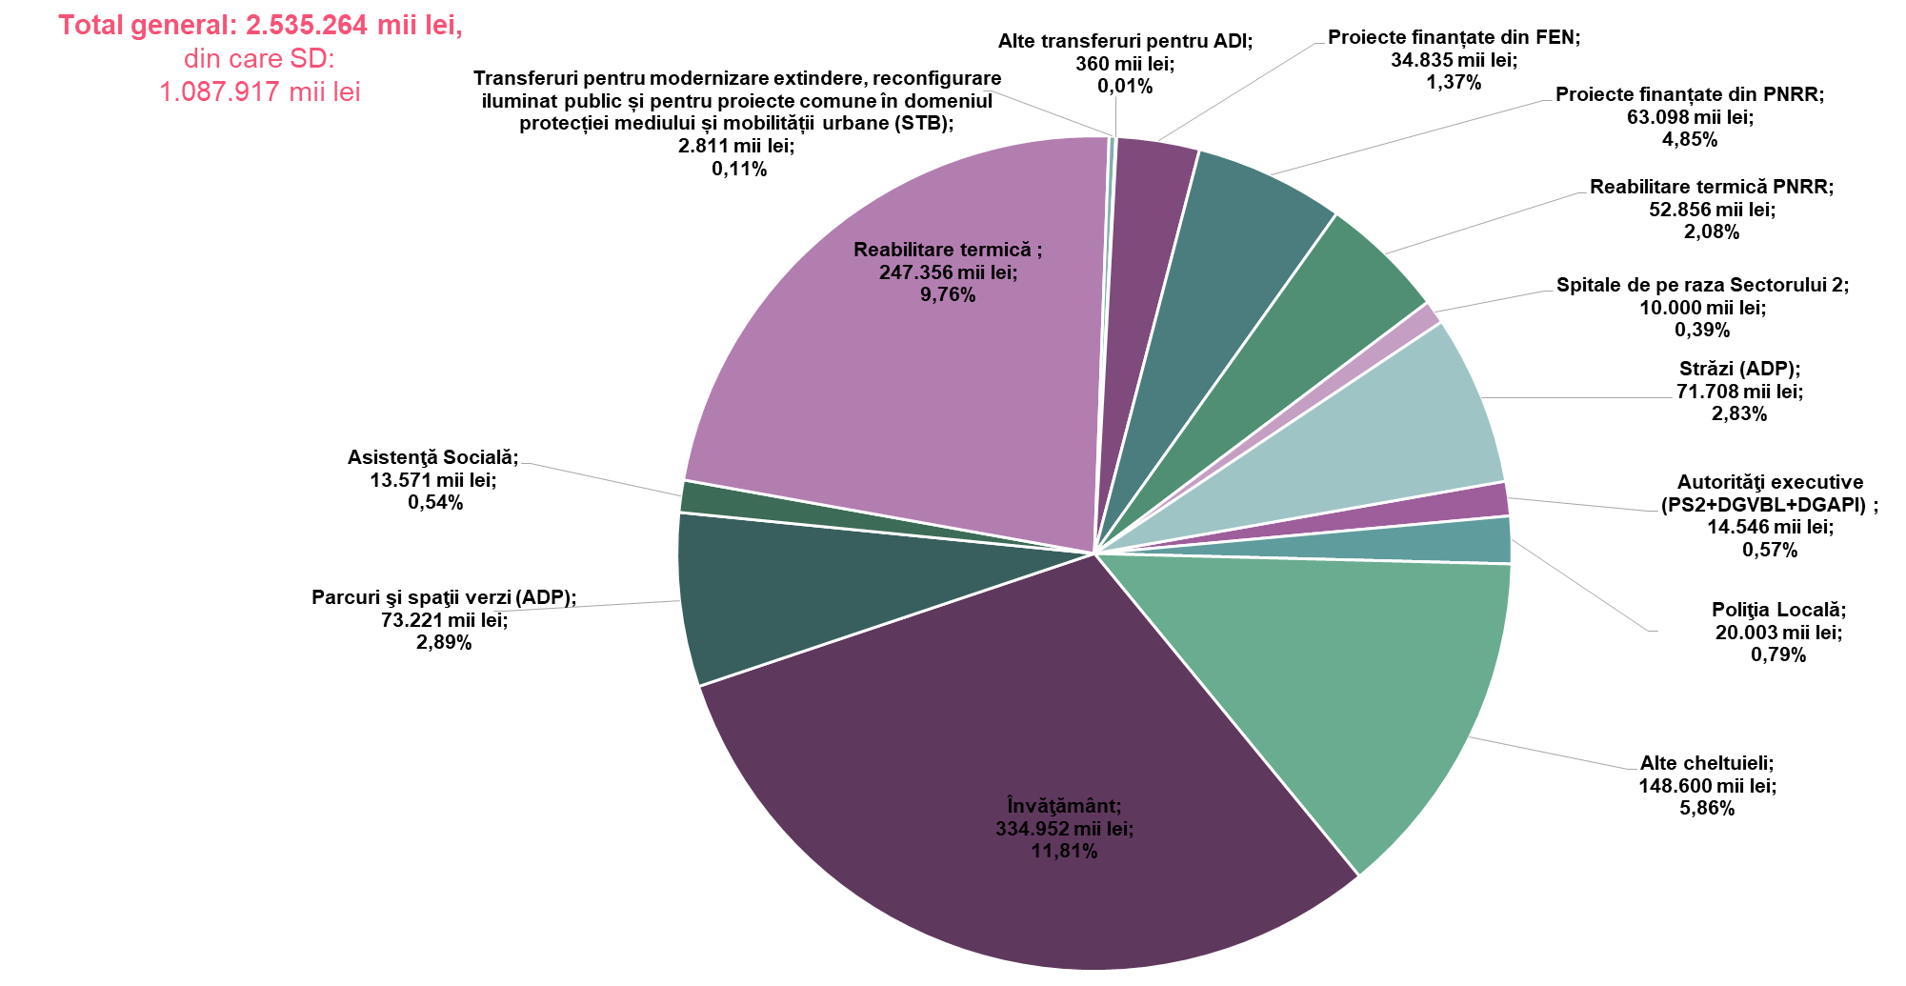
PONDEREA CHELTUIELILOR SECȚIUNII DE DEZVOLTARE ÎN BUGETUL GENERAL PE ANUL 2025

Slide 11
Veniturile bugetului local al Sectorului 2
Veniturile care urmează a se încasa la nivelul Sectorului 2, în anul 2025, au fost estimate şi fundamentate pe baza constatării şi evaluării materiei impozabile declarată în prezent, evaluarea serviciilor prestate şi a veniturilor obţinute din acestea, precum şi alte elemente specifice, conform legislaţiei în vigoare, având în vedere prevederile:

Slide 12
Veniturile bugetului local al Sectorului 2
Legii nr. 227/2015 privind Codul fiscal, cu modificările și completările ulterioare;
Legii finanţelor publice locale nr. 273/2006, cu modificările şi completările ulterioare;
Legii bugetului de stat pe anul 2025 nr. 9/2025;
Hotărârii Consiliului General al Municipiului București nr. 356/20.12.2024 privind stabilirea nivelurilor impozitelor și taxelor locale în municipiul București, începând cu anul 2025;
Ordonanța de Urgență a Guvernului nr. 115/2023 din 14 decembrie 2023 privind unele măsuri fiscal-bugetare în domeniul cheltuielilor publice, pentru consolidare fiscală, combaterea evaziunii fiscale, pentru modificarea şi completarea unor acte normative, precum şi pentru prorogarea unor termene, cu modificările și completările ulterioare;
Ordonanța de Urgență a Guvernului nr. 156 din 30 decembrie 2024 privind unele măsuri fiscal-bugetare în domeniul cheltuielilor publice pentru fundamentarea bugetului general consolidat pe anul 2025, pentru modificarea şi completarea unor acte normative, precum şi pentru prorogarea unor termene, cu modificările și completările ulterioare;
Deciziilor directorului general al Direcției Generale Regionale a Finanțelor Publice a Municipiului București nr. 6799/13.11.2024, 341/17.02.2025 și 342/17.02.2025 și 382/27.02.2025.

Slide 13
Veniturile bugetului local al Sectorului 2 pe anul 2025
 | mii lei | %
TOTAL VENITURI 2025, din care: | 2.024.998 | 100,00
Cote și sume defalcate din impozitul pe venit | 884.074 | 43,66%
Venituri proprii, provenite din impozite și taxe locale | 451.522 | 22,30%
Sume defalcate din TVA | 298.992 | 14,77%
Subvenții de la bugetul de stat | 247.141 | 12,20%
Subvenții de la alte administratii | 300 | 0,01%
Sume primite de la UE/alți donatori în contul plăților efectuate și prefinanțări | 124.374 | 6,14%
Alte venituri | 18.595 | 0,92%

Slide 14
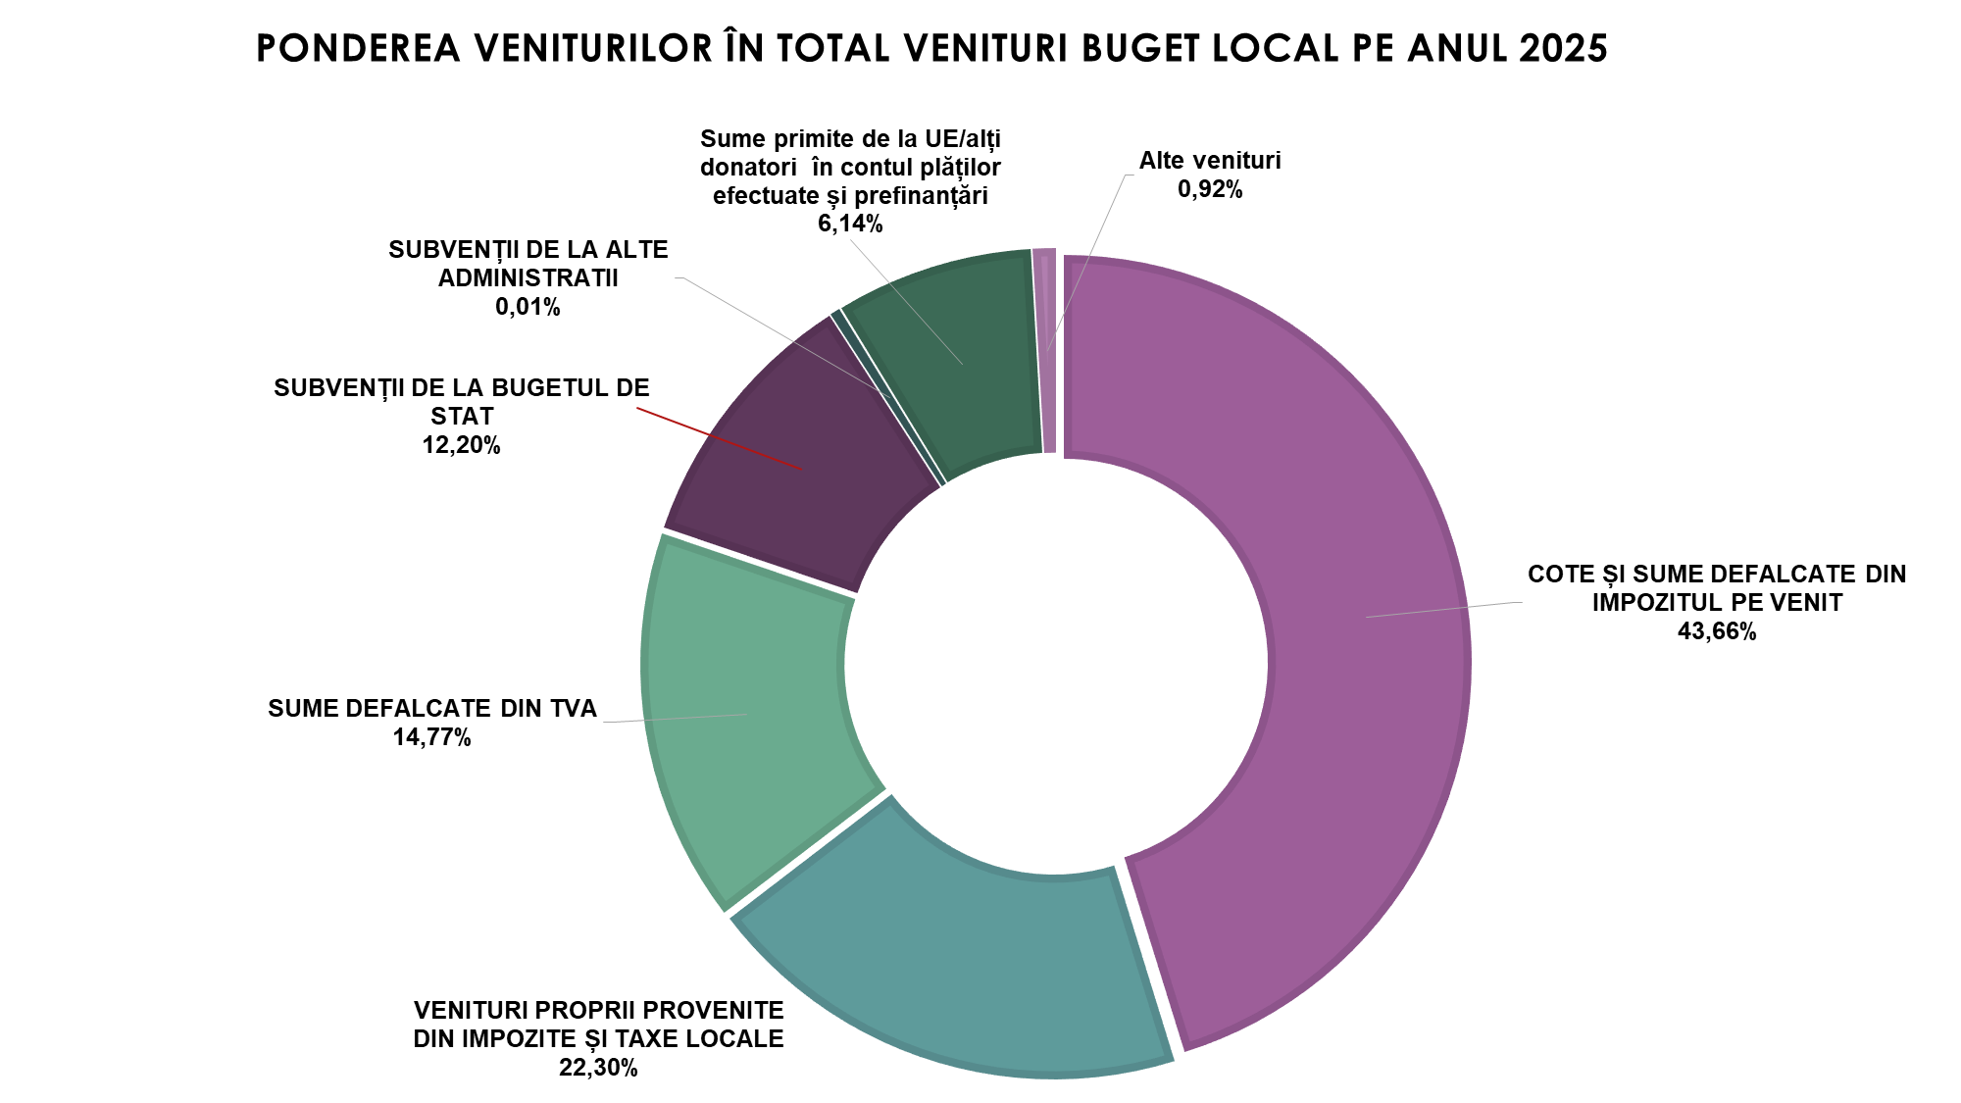

Slide 15
Cheltuielile bugetului local al Sectorului 2
Fundamentarea, dimensionarea şi repartizarea cheltuielilor bugetelor locale pe ordonatori de credite, pe destinaţii, respectiv pe acţiuni, activităţi, programe, proiecte, obiective, s-a efectuat în concordanţă cu atribuţiile care revin acestora, în vederea funcţionării lor şi în interesul colectivităţii locale.
Fundamentarea cheltuielilor s-a efectuat în strictă corelare cu posibilităţile reale de încasare a veniturilor, estimate a se realiza.
Din totalul cheltuielilor bugetului local pentru anul 2025, 62% reprezintă cheltuielile secţiunii de funcţionare, iar 38% sunt cheltuielile secţiunii de dezvoltare.
În cadrul secţiunii de dezvoltare, avem următoarele cheltuieli cu impact major aspra investițiilor:
cheltuielile de capital în sumă de 558.358 mii lei sunt alocate pentru: investițiile în domeniul învățământulul 245.230 mii lei, programul de creştere a performanţei energetice a blocurilor de locuit 247.356 mii lei, iar restul de 65.772 mii lei pentru alte cheltuieli de capital;
cheltuieli pentru proiectele finanțate din FEN în sumă de 34.420 mii lei, din care 27.384 mii lei pentru reabilitarea și modernizarea unităților de învățământ de pe raza Sectorului 2, diferența de 7.036 mii lei fiind alocată altor proiecte;
cheltuieli pentru proiectele finanțate din PNRR în sumă de 115.954 mii lei, din care 52.856 mii lei sunt pentru programul de creștere a performanței energetice a blocurilor de locuit, 43.837 mii lei sunt pentru dotarea cu mobilier, materiale didactice și echipamente digitale a unităților de învățământ preuniversitar și a unităților conexe din Sectorul 2, 15.552 mii lei pentru construire creșă 110 locuri, iar restul de 3.709 mii lei pentru alte proiecte finanțate din PNRR.

Slide 16
Cheltuielile bugetului local al Sectorului 2
 | mii lei
TOTAL CHELTUIELI BUGET LOCAL 2025, din care: | 2.274.668
SECŢIUNEA DE FUNCŢIONARE: | 1.399.920
Cheltuieli de personal | 367.929
Bunuri și servicii | 504.138
Dobânzi | 37.166
Transferuri între unități – transferuri curente | 242.202
Alte transferuri (învățământ particular sau confesional, casarea autovehiculelor uzate) | 24.603
Asistență socială | 113.190
Alte cheltuieli (burse, programe pentru tineret, acțiuni cu caracter științific și social-cultural, culte etc.) | 50.878
Rambursări de credite | 59.814
SECŢIUNEA DE DEZVOLTARE: | 874.748
Transferuri între unități – transferuri de capital | 165.656
Alte transferuri (ADI) | 360
Proiecte cu finanțare din fonduri externe nerambursabile | 34.420
Proiecte cu finanțare din PNRR | 115.954
Cheltuieli de capital | 558.358

Slide 17
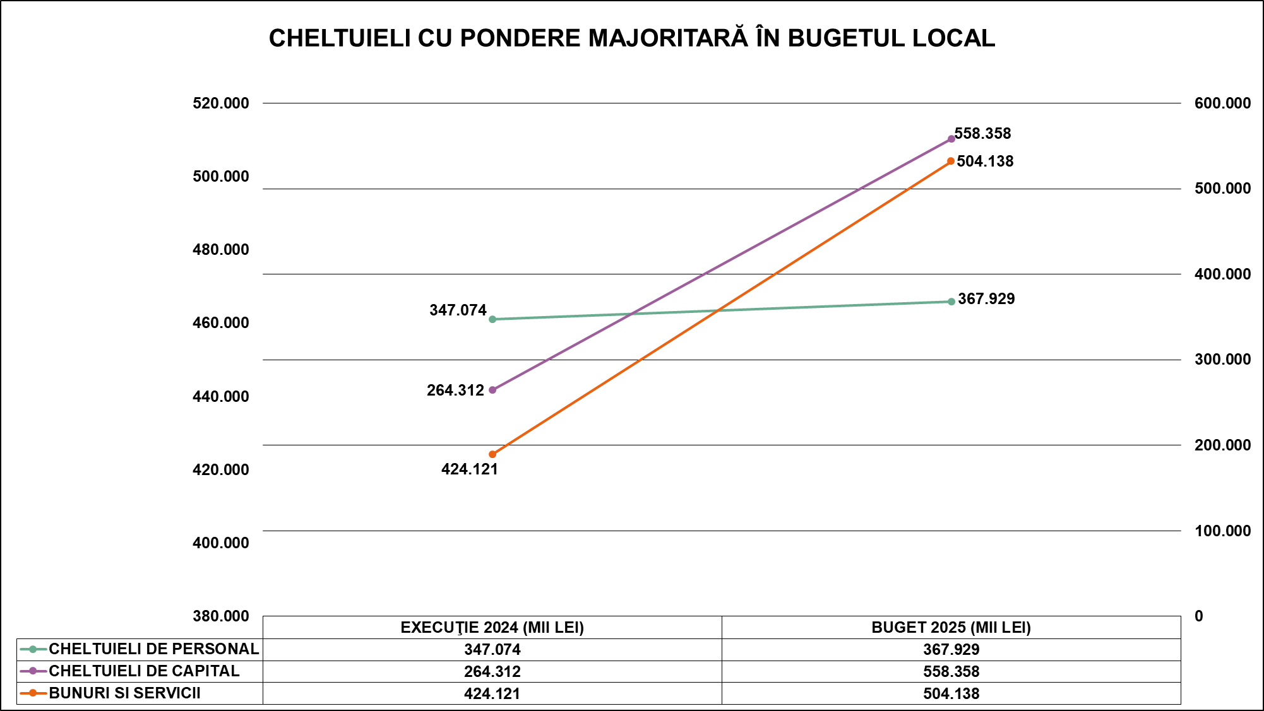

Slide 18
Datoria publică locală
În anul 2025 se alocă suma de 97.223 mii lei, din care:
  59.814 mii lei pentru plata ratelor anuale de rambursare a împrumuturilor contractate în perioada 2005 - 2024;
  37.409 mii lei - pentru plata dobânzilor şi comisioanelor aferente creditelor contractate de Consiliul Local al Sectorului 2 București în anii perioada 2005 - 2024.
Gradul de îndatorare al Consiliului Local al Sectorului 2 București în acest exercițiu bugetar este de 7,59%, respectând ținta propusă – de încadrare în maxim 20% din veniturile proprii estimate (menționăm că limita maximă legală este de 30% din veniturile proprii ale bugetului local, conform prevederilor legii finanțelor publice locale).

Slide 19
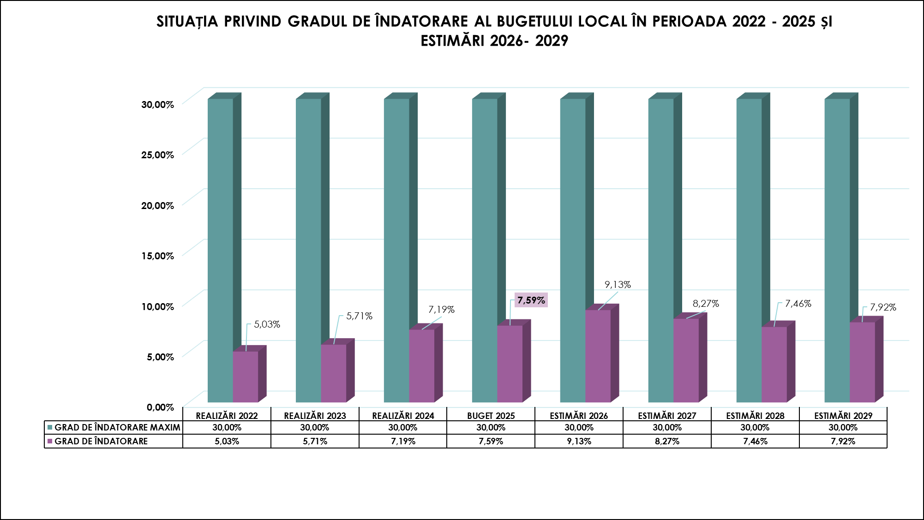

Slide 20
Bugetul creditelor externe
Fondurile alocate cheltuielilor de capital pentru cofinanțarea Programului local multianual de creștere a performanței energetice a blocurilor de locuințe din Sectorul 2, din împrumuturi externe, contractate de la Banca Europeană de Investiții - Luxembourg, în sumă de 192.215 mii lei, au fost corelate cu sumele autorizate de Comisia de Autorizare a Împrumuturilor Locale, pentru anul 2025.

Slide 21
Bugetul creditelor interne
Fondurile alocate cheltuielilor de capital pentru cofinanțarea Programului local multianual de creștere a performanței energetice a blocurilor de locuințe din Sectorul 2, din împrumuturi interne, contractate de la Raiffeisen Bank, în sumă de 20.743 mii lei, pentru anul 2025.

Slide 22
Bugetul de venituri și cheltuieli aferent instituțiilor și activităților finanțate integral sau parțial din venituri proprii
Pentru anul 2025 bugetul de venituri şi cheltuieli aferent instituţiilor şi activităţilor finanţate integral sau parţial din venituri proprii este estimat astfel:
Total venituri, în sumă de 451.685 mii lei, din care:
- venituri ale secţiunii de funcţionare - 288.629 mii lei;
- venituri ale secţiunii de dezvoltare - 163.056 mii lei.
Total cheltuieli, în sumă de 451.685 mii lei, din care:
- cheltuieli ale secţiunii de funcţionare - 288.692 mii lei;
- cheltuieli ale secţiunii de dezvoltare - 163.056 mii lei.

Slide 23
Bugetul de venituri și cheltuieli aferent instituțiilor și activităților finanțate integral sau parțial din venituri proprii
Bugetul de venituri și cheltuieli aferent instituțiilor și activităților finanțate integral sau parțial din venituri proprii în anul 2025, include transferuri de la bugetele locale pentru Administrația Domeniului Public, Centrul Cultural Mihai Eminescu, Poliția Locală și spitalele de pe raza Sectorului 2, astfel:
    la secţiunea de funcţionare, suma de 241.202 mii lei;
    la secţiunea de dezvoltare, suma de 162.845 mii lei.

Slide 24
Programe și acțiuni prioritare
ÎNVĂȚĂMÂNT
Îmbunătăţirea condiţiilor din învăţământul preuniversitar de stat, prin reabilitarea şi consolidarea unităţilor de învățământ, alocarea de fonduri pentru stimularea educaţiei permanente, asigurarea predictibilităţii sistemului de învăţământ preuniversitar prin aplicarea principiului ”finanţarea urmează elevul”, astfel încât să asigurăm un sistem de educaţie de elită;
Amenajarea şi modernizarea sălilor de sport și atelierelor din instituţiilor de învăţământ din Sectorul 2;
Construirea a patru grădinițe noi din programele cu finanțare din FEN;
Amenajarea peisagistică a spațiilor exterioare ale unităților de învățământ;
Amplasarea de panouri fotovoltaice;
Continuarea “Programului pentru şcoli al României” – lapte, corn şi fructe, desfăşurat în instituţiile de învăţământ beneficiare din Sectorul 2;

Slide 25
Finanțarea învățământului antepreșcolar;
Finanțarea programelor: Școală după Școală, Grădinița de vară, Școala de vară și proiecte de educație rutieră;
Finanțarea programelor pentru tineret prin acordarea de vouchere și premii sportive;
Dotarea cu mobilier, materiale didactice și echipamente digitale pentru unitățile de învățământ preuniversitar;
Dotarea laboratoarelor de informatică și a atelierelor de practică a unităților de învățământ profesional și tehnic;
Construire creșă de 110 locuri;
Continuarea Programului „Masă sănătoasă”.

Slide 26
BURSE ŞCOLARE
Conform Ordinului Ministerului Educației nr. 6238/2023 privind aprobarea Metodologiei-cadru de acordare a burselor, începând cu anul școlar 2023-2025 bursele se asigură din bugetul Ministerului Educației și pot fi suplimentate din sumele alocate de către autorităţile administraţiei publice locale.
Valoarea alocată pentru anul 2025 din bugetul local al Sectorului 2 este de 19.269 mii lei și vine în completare la sumele alocate de Ministerul Educației.

Slide 27
Social
Alocare fonduri pentru asistența socială: pentru plata drepturilor persoanelor cu handicap şi pentru plata asistenților personali ai acestora, pentru îngrijirea, întreținerea şi educația copiilor aflați în sistemul de protecție a copilului din Sectorul 2, acordarea de ajutoare pentru persoane aflate în situaţii de risc social:
Asistență socială pentru familie şi copii;
Ajutoare sociale;
Asistenţă socială în caz de boli şi invalidităţi;
Asistenţă acordată persoanelor în vârstă;
Alte cheltuieli în domeniul asigurărilor şi asistenţei sociale;
Proiecte finanțate din FEN pentru prevenirea separării copiilor de părinți și pentru reintegrarea acestora în familie și comunitate;
Continuarea proiectului „Intervenții integrate socio-educaționale pentru copii defavorizați din zonele urbane marginalizate Baicului și Tei Toboc.

Slide 28
PROTECŢIA MEDIULUI
Alocare de fonduri pentru derularea programului de ecologizare şi de salubrizare a Sectorului 2;
Continuarea campaniei lunare de colectare gratuită a deşeurilor voluminoase din Sectorul 2;
Transferarea de fonduri din bugetul local către asociațiile de dezvoltare intercomunitară;
Proiecte finanțate din Programele Horizont (DivAirCity, UrbanWise, ReGeneration și ReGreeneration) și din Granturile Spațiului Economic European și Norvegiane (Inițiativă bilaterală Orașe inteligente și neutre din punc de vedere climatic), în vederea îmbunătățirii calități vieții și a mediului.

Slide 29
SĂNĂTATE
Alocarea de fonduri în sumă de 10.000 mii lei, sub formă de transferuri, prin bugetul Direcţiei Generale pentru Administrarea Patrimoniului Imobiliar Sector 2, pentru co-finanţarea spitalelor de pe raza Sectorului 2;
Alocarea de fonduri în sumă de 1.781 mii lei pentru asigurarea preluării animalelor de Ia deținători, cazarea, întreținerea și acordarea serviciilor sanitar-veterinare pentru animalele ce provin din cazuri sociale sau alte situații ce ar conduce Ia abandonul acestora pe raza Sectorului 2;
Fonduri alocate pentru repararea stației de epurare a apei de la adăpostul Butimanu.

Slide 30
LOCUINŢE, SERVICII ŞI DEZVOLTARE
PUBLICĂ
Continuarea programului de creştere a performanței energetice a blocurilor de locuit din Sectorul 2;
Continuarea programului de creștere a performanței energetice a 24 de blocurilor de locuit din Sectorul 2 finanțate prin PNRR;
Continuarea programului de reabilitare şi de întreţinere a zonelor verzi din parcuri cum ar fii:
  Reamenajare insulă Plumbuita,
  Reamenajare Parc Plumbuita I,
  Reamenajare Parc Plumbuita II,
  Reamenajare Parc Național,
  Amenajare Lac Național și a malurilor aferente;

Slide 31
Continuarea programului de reabilitare a sistemului rutier a peste 100 de străzi de pe raza Sectorului 2 finanțate din bugetul local;
Alocarea de credite de angajament pentru derularea procedurilor necesare următoarelor investiții:
  Expropiere teren Șos. Petricani,
  Dezvoltarea rețelei de metrou în zona București Nord – extinderea magistralei M2 de metrou: Pipera-Petricani,
  Pasaje Petricani și Andronache,
  Park & Ride Petricani,
  Sală Polivalentă Petricani.

Slide 32
VĂ MULȚUMIM!

